Slide 1
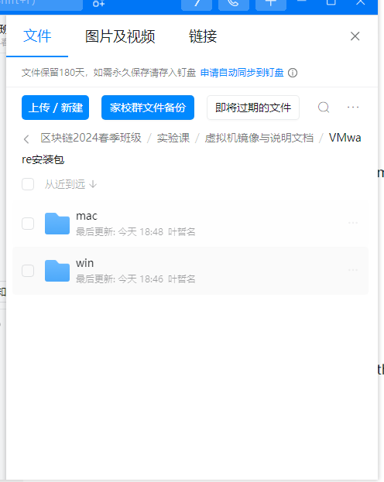
Vmware虚拟机下载
钉钉群文件提供了 vmware虚拟机安装包（分windows和mac系统版本）和实验ovf文件压缩包（分卷压缩），请自行下载。
MAC系统选择mac文件夹下的.dmg文件
Windows系统选择win文件夹下的.exe文件

Slide 2
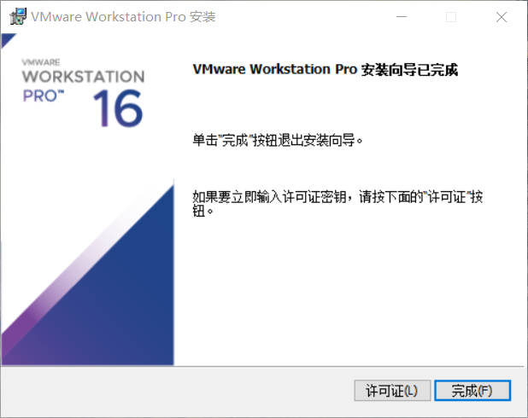
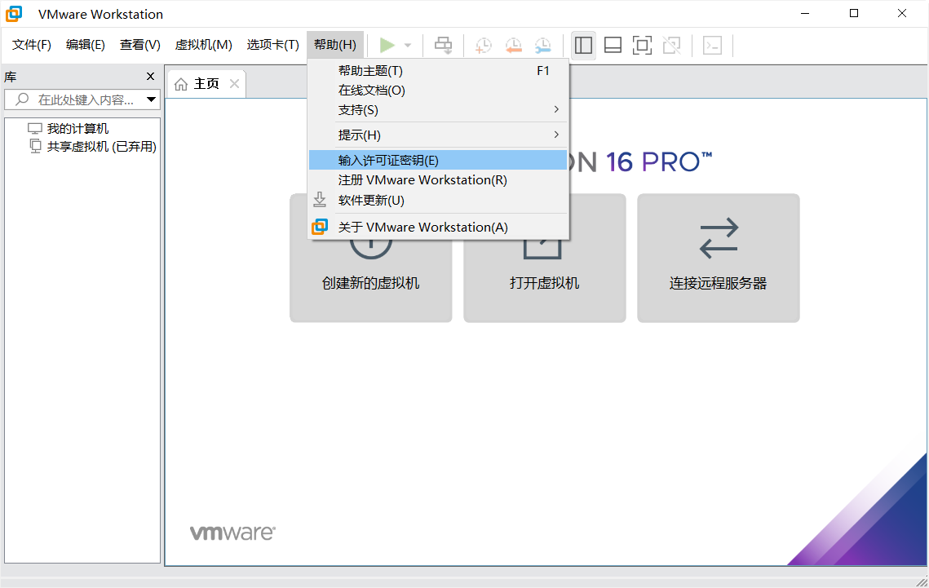
Vmware虚拟机 安装
双击默认安装即可，可在安装向导输入许可证，也可以在应用界面“帮助”下输入，这里提供三个许可证复制粘贴即可：
Windows:
ZF3R0-FHED2-M80TY-8QYGC-NPKYF
YF390-0HF8P-M81RQ-2DXQE-M2UT6
ZF71R-DMX85-08DQY-8YMNC-PPHV8
Mac:
ZF3R0-FHED2-M80TY-8QYGC-NPKYF
YF390-0HF8P-M81RQ-2DXQE-M2UT6
ZF71R-DMX85-08DQY-8YMNC-PPHV8

Slide 3
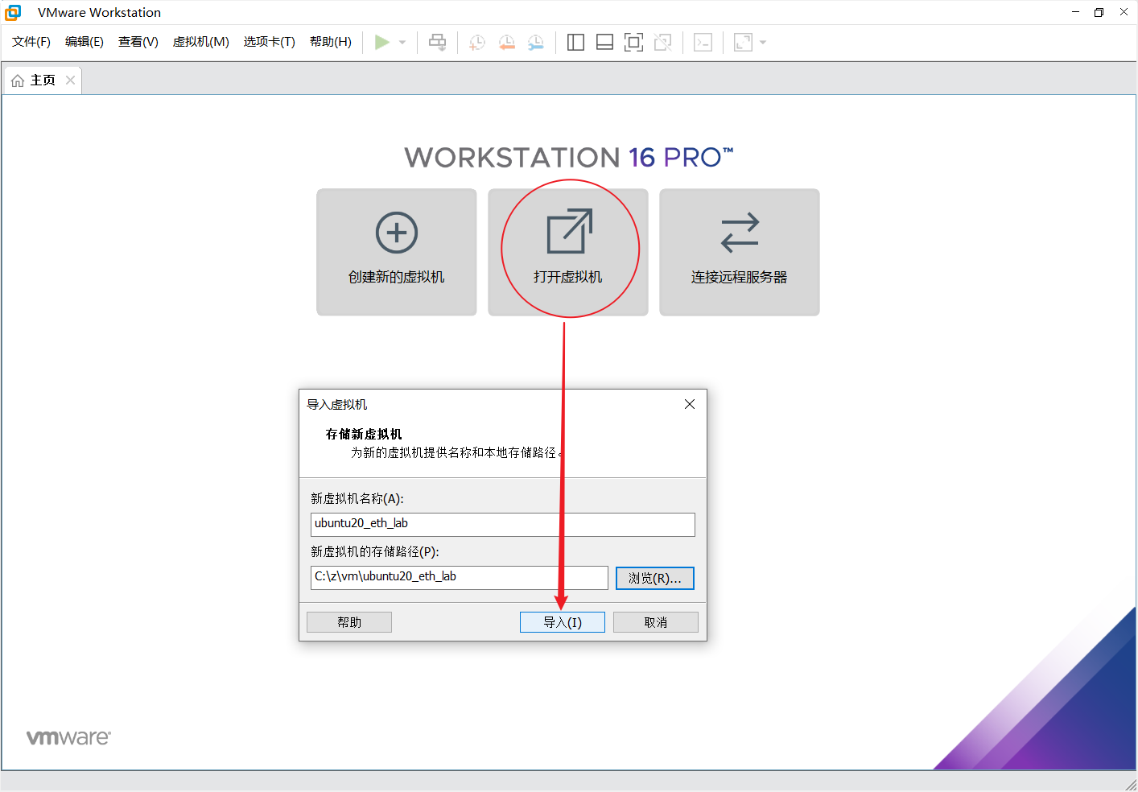
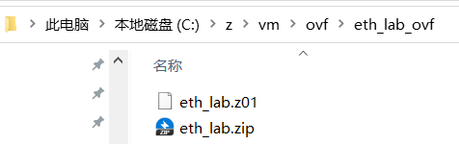
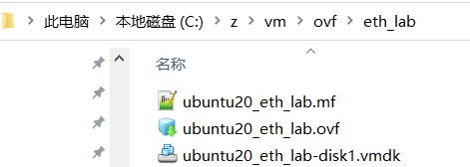
Vmware虚拟机 使用
在钉钉群下载虚拟机ovf的压缩包，并将其解压，在vm软件主页点击“打开虚拟机”，然后选中解压后的ovf文件，导入虚拟机即可。

Slide 4
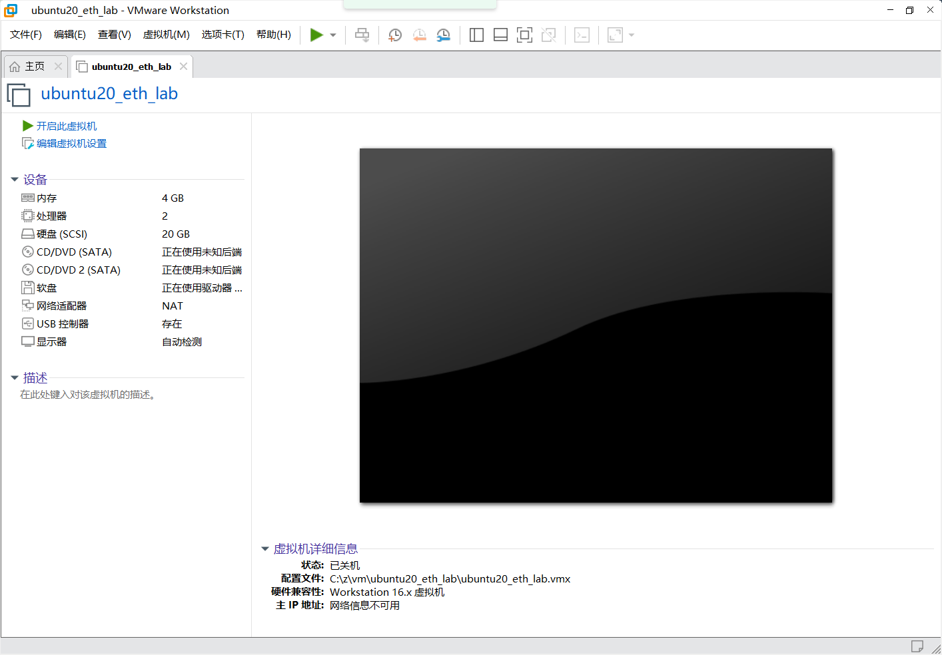
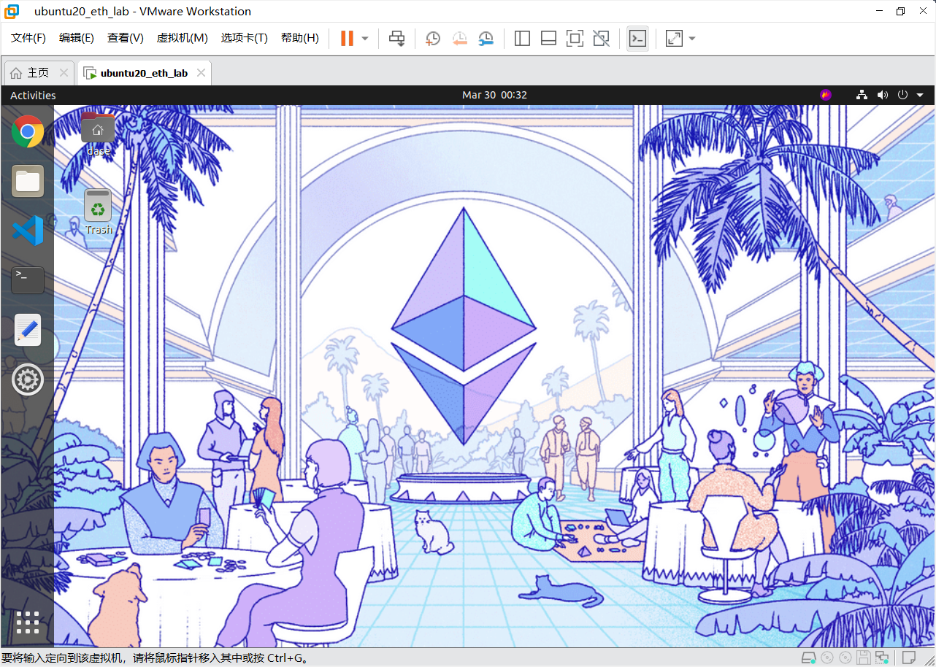
Vmware虚拟机 使用
点击开启此虚拟机，进入ubuntu20系统，账号和密码都是dase。实验过程中，可使用快照来保存实验状态便于失误回溯，“挂起客户机”可维持当前状态，便于后期继续实验。

Slide 5
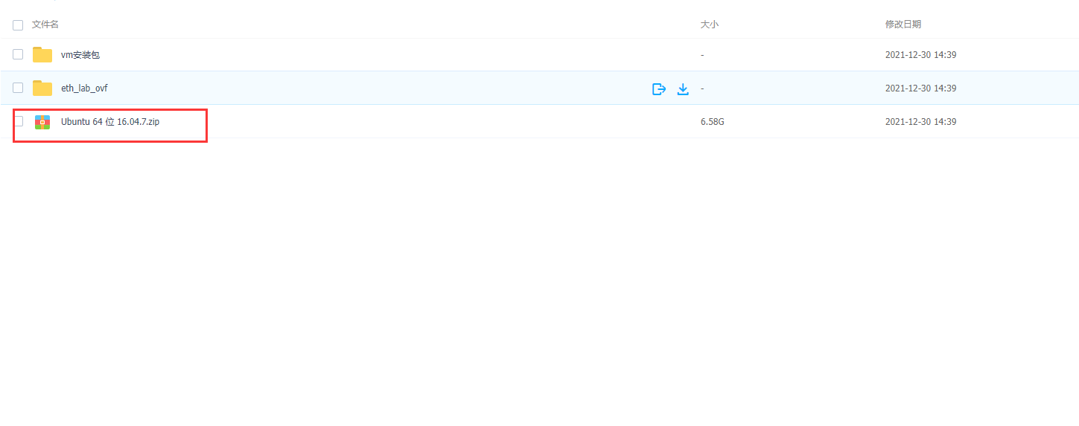
实验课镜像说明
实验一到实验三的MiniChain代码只需要简单的JAVA环境，大家可以自行在本机进行实验
如果本机没有JAVA环境或环境出现兼容等问题，可以使用下面以下链接里的Ubuntu16镜像
https://pan.baidu.com/s/1poCTODKvse7hPoQ5Qe0X8A?pwd=1234

Slide 6
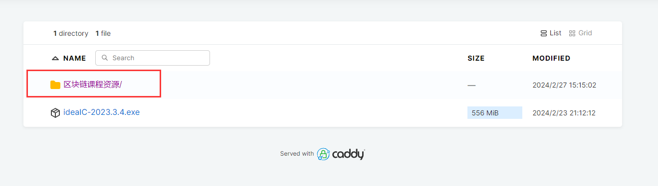
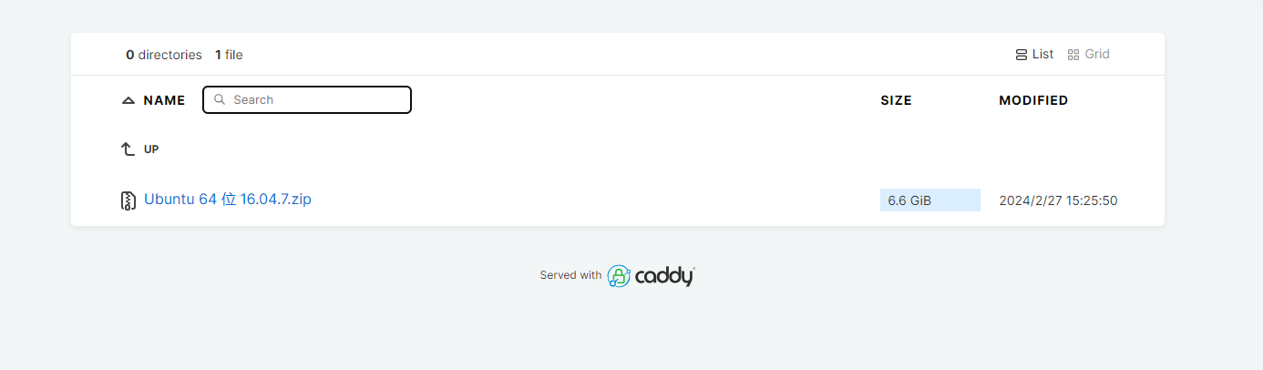
实验课镜像说明
实验一到实验三的MiniChain代码只需要简单的JAVA环境，大家可以自行在本机进行实验
如果本机没有JAVA环境或环境出现兼容等问题，可以使用下面以下链接里的Ubuntu16镜像
https://blockchain.550w.host/，必须用校园网

Slide 7
实验课镜像说明
实验四及以后的实验会需要配置一系列的环境
大家可以自行配置环境进行练习，也可以使用钉钉群里发出的镜像进行实验
具体镜像使用方式已经在前面进行了说明

